Slide 1
VIỆN ĐÀO TẠO ECS
https://antoanlaodong.edu.vn
TÀI LIỆU ĐÀO TẠO
NHẬN THỨC CHUNG VỀ
HỆ THỐNG QUẢN LÝ CHẤT LƯỢNG
THEO ISO 9001:2015

Slide 2
GIỚI THIỆU
Tài liệu này được biên soạn và cung cấp rộng rãi nhằm giúp các tổ chức/doanh nghiệp có thể tự đào tạo nhận thức chung về tiêu chuẩn ISO 9001:2015 cho CBNV.
Tài liệu gồm slide đào tạo và bài viết thu hoạch giúp đánh giá nhận thức của CBNV về hệ thống quản lý chất lượng theo ISO 9001:2015.
Tổ chức/doanh nghiệp có thể điều chỉnh nội dung cho phù hợp với nhu cầu đào tạo của mình.

Slide 3
NỘI DUNG
ISO 9000 là gì?
Hệ thống quản lý chất lượng (HTQLCL) theo ISO 9001:2015
Lợi ích khi xây dựng và áp dụng HTQLCL
Trách nhiệm của cán bộ, nhân viên khi triển khai áp dụng HTQLCL

Slide 4
Phần 1
ISO 9000 LÀ GÌ?

Slide 5
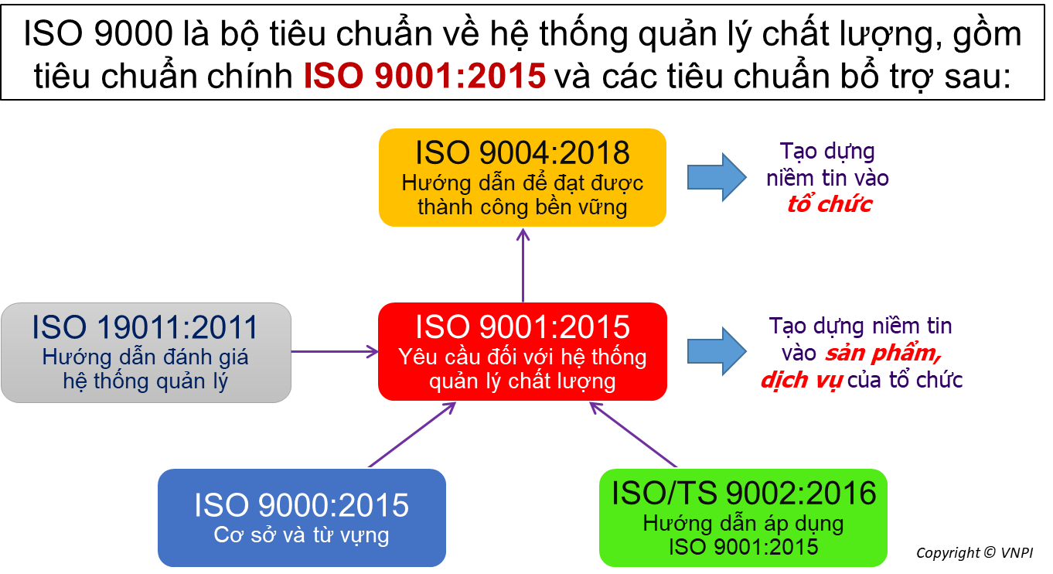
Bộ tiêu chuẩn ISO 9000

Slide 6
Tiêu chuẩn ISO 9001:2015
Các yêu cầu đối với việc xây dựng, áp dụng và đánh giá chứng nhận hệ thống quản lý chất lượng tại các tổ chức/doanh nghiệp
Được áp dụng khi tổ chức/doanh nghiệp cần chứng tỏ khả năng cung cấp một cách ổn định các sản phẩm và dịch vụ đáp ứng yêu cầu của khách hàng cũng như yêu cầu của luật định, chế định hiện hành và mong muốn nâng cao sự thỏa mãn của khách hàng

Slide 7
Tiêu chuẩn ISO 9001:2015
Quy định những nguyên tắc cơ bản để thiết lập hệ thống các qui trình chuẩn trong một tổ chức/doanh nghiệp
Tập trung vào phòng ngừa sai lỗi thông qua các hành động khắc phục và nhận diện, thực hiện hành động để giải quyết các rủi ro và cơ hội khi xuất hiện
Xây dựng các tài liệu cần thiết: quy trình, quy định, hướng dẫn để làm đúng ngay từ đầu và không ngừng cải tiến

Slide 8
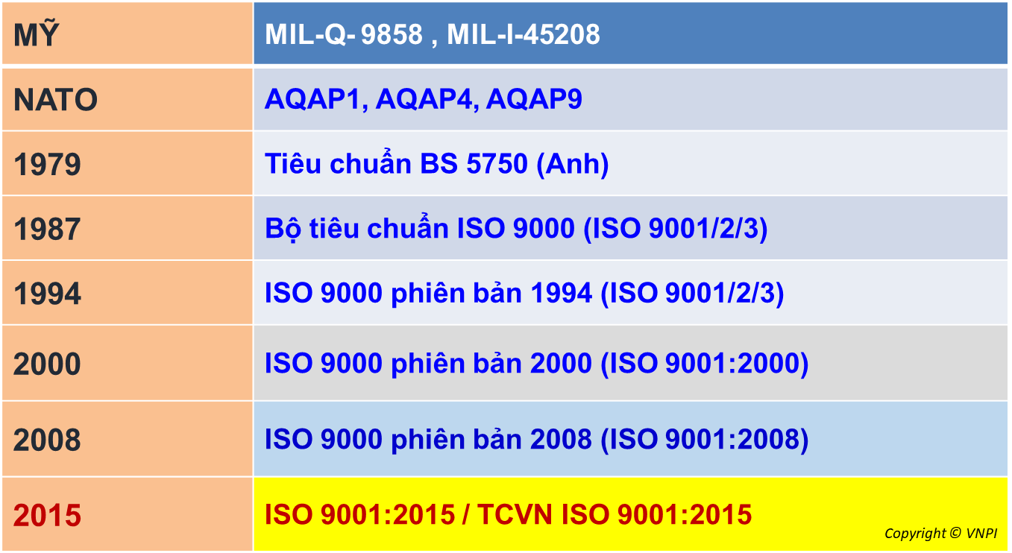
Lịch sử tiêu chuẩn ISO 9000

Slide 9
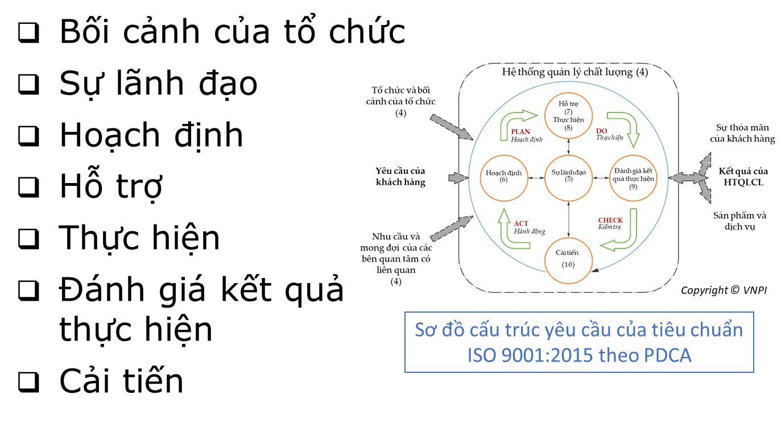
Các yêu cầu của ISO 9001:2015

Slide 10
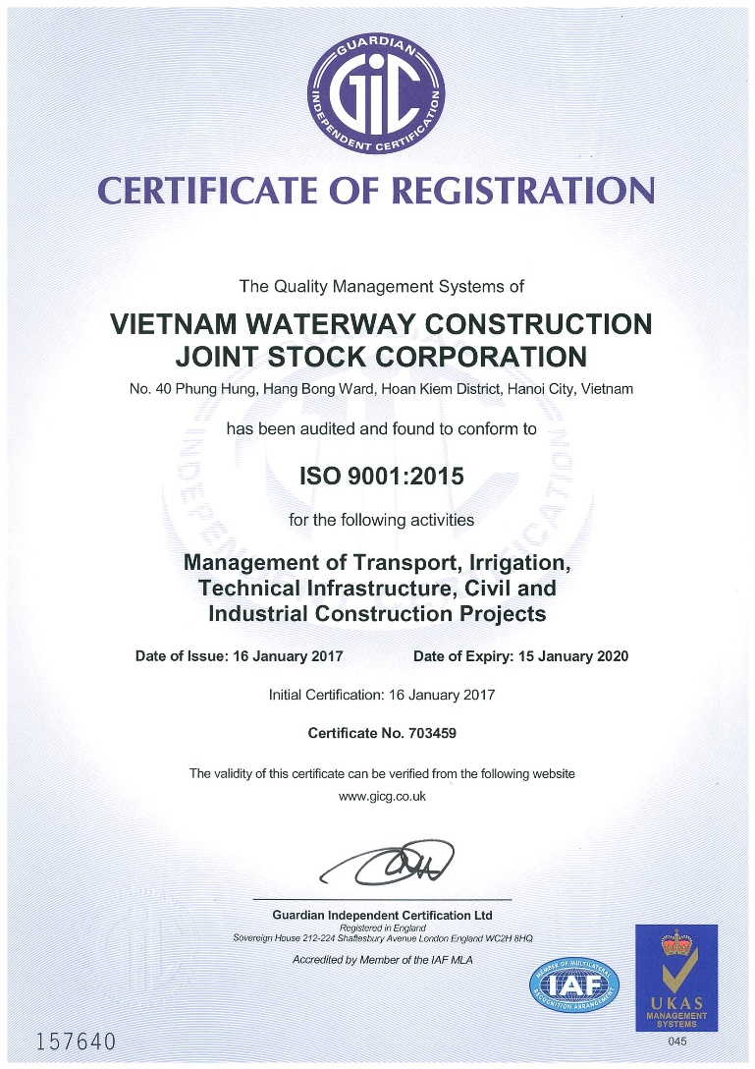
Chứng nhận ISO 9001:2015
Do các tổ chức chứng nhận như BVC, SGS, DNV, GIC, Quacert… thực hiện.
Chứng chỉ có hiệu lực trong 3 năm.
Tổ chức chứng nhận thực hiện đánh giá giám sát hàng năm nhằm kiểm tra việc duy trì hệ thống

Slide 11
Phần 2
HỆ THỐNG QUẢN LÝ CHẤT LƯỢNG THEO ISO 9001:2015

Slide 12
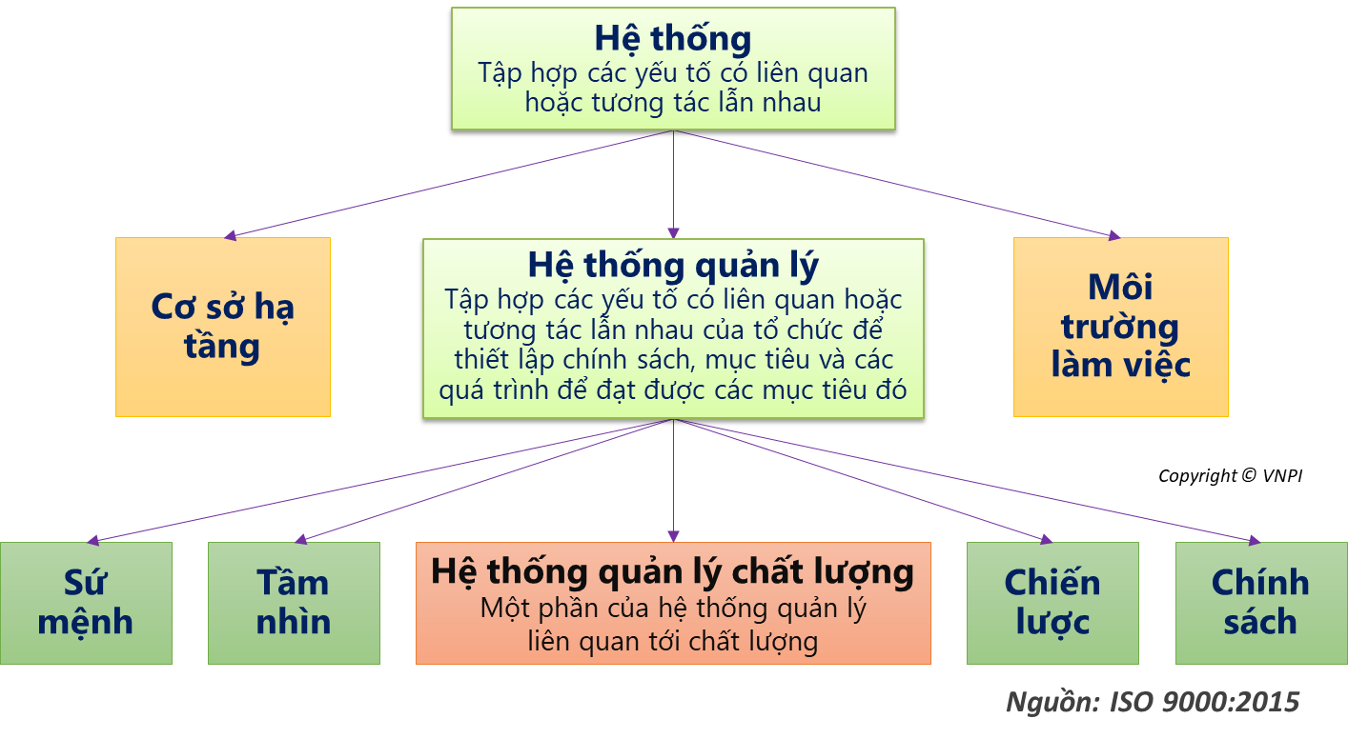
Khái niệm hệ thống quản lý chất lượng

Slide 13
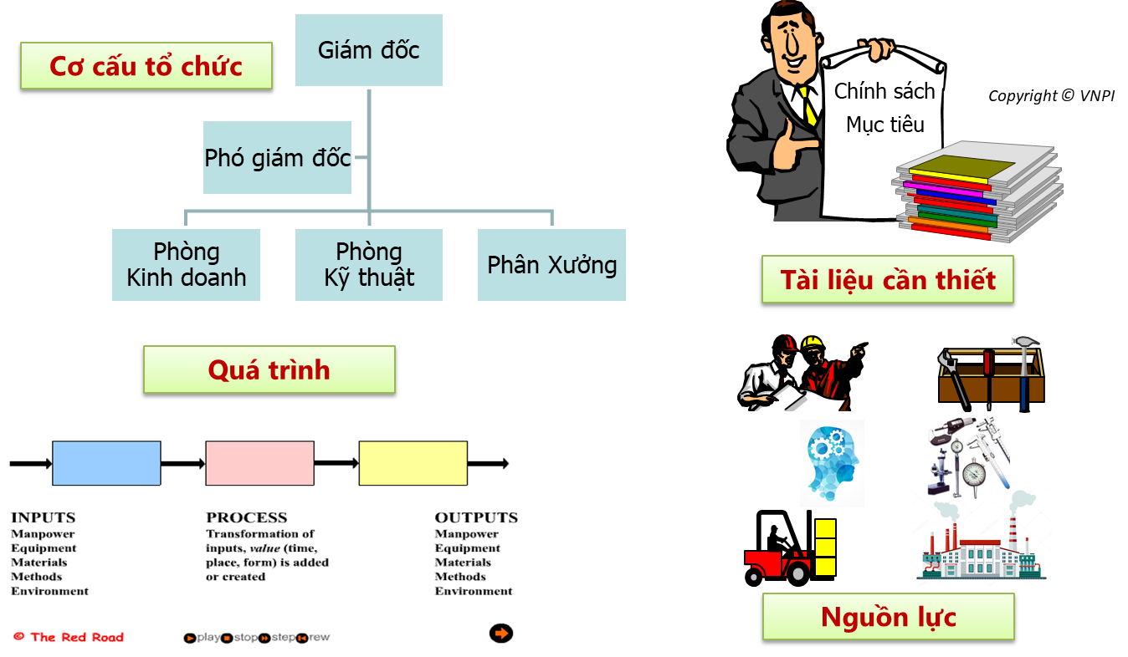
Các yếu tố của HTQLCL

Slide 14
Cơ cấu tổ chức
Xác định và quy định cụ thể về cơ cấu tổ chức để điều hành các quá trình, hoạt động trong phạm vi hệ thống quản lý chất lượng
Chức năng nhiệm vụ của các đơn vị, mô tả công việc của từng vị trí công việc được xây dựng và thông tin tới những người liên quan
Giám đốc
Phó giám đốc
Phòng Kinh doanh
Phòng Kỹ thuật
Phân Xưởng
MÔ TẢ CÔNG VIỆC
Vị trí:
Báo cáo tới:
Người thay thế:
Yêu cầu năng lực:
Trách nhiệm và quyền hạn

Slide 15
Quản lý các quá trình

Slide 16
Quản lý nguồn lực

Slide 17
Yêu cầu về tài liệu

Slide 18
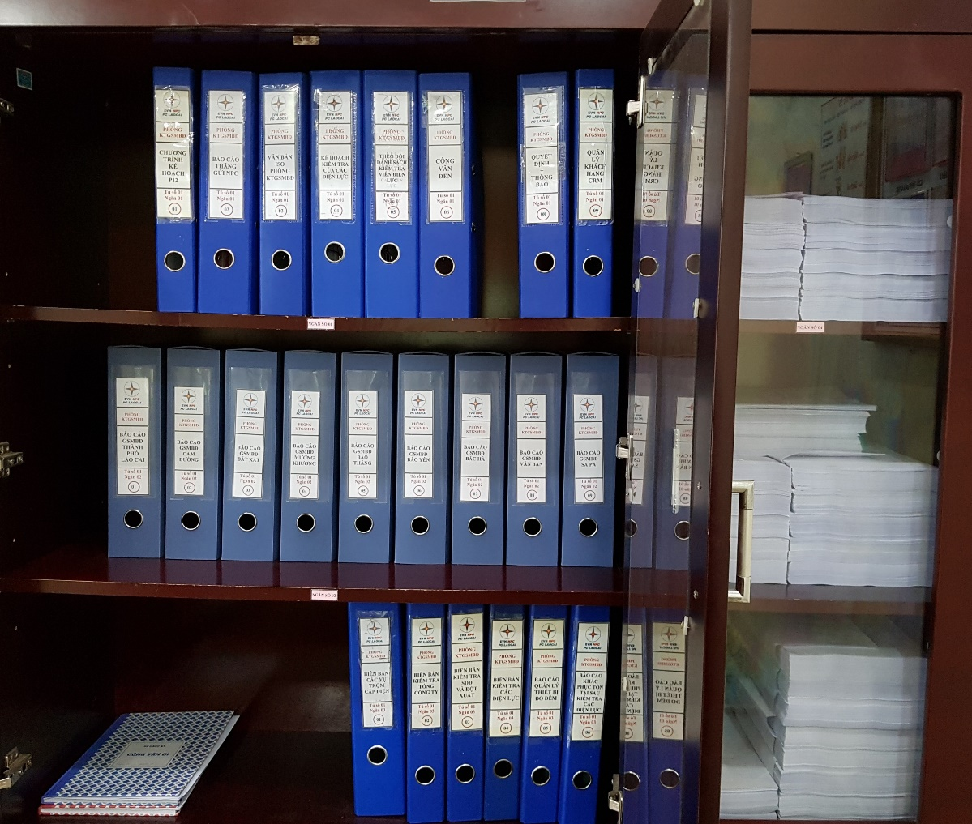
Yêu cầu về hồ sơ
Hồ sơ:
Lưu trữ các hồ sơ về các kết quả đạt được hoặc cung cấp bằng chứng về các hoạt động được thực hiện

Slide 19
Phần 3
LỢI ÍCH XÂY DỰNG VÀ ÁP DỤNG
HỆ THỐNG QUẢN LÝ CHẤT LƯỢNG
ISO 9001:2015

Slide 20
Công việc được thực hiện đúng và hiệu quả ngay từ đầu
Công việc được thực hiện và kiểm soát theo các quy trình chuẩn
Hệ thống tài liệu gồm các quy trình, hướng dẫn, biểu mẫu giúp quy định rõ việc, rõ người, rõ trách nhiệm
Hạn chế sự can thiệp của các bộ quản lý vào các công việc sự vụ
Là cơ sở quan trọng để nâng cao chất lượng sản phẩm, dịch vụ và khả năng cạnh tranh

Slide 21
Xây dựng môi trường làm việc tốt hơn
Tạo môi trường làm việc rõ ràng, minh bạch và đoàn kết
Thực hiện công việc thuận lợi và dễ dàng hơn
Hiệu quả hoạt động được nâng lên là cơ sở quan trọng để:
Tăng thêm thu nhập cá nhân
Xây dựng chế độ phúc lợi tốt hơn cho CBNV

Slide 22
Phần 4
TRÁCH NHIỆM CỦA CBNV KHI TRIỂN KHAI HỆ THỐNG QUẢN LÝ CHẤT LƯỢNG

Slide 23
Triển khai cấp phòng/ban
Xây dựng mục tiêu chất lượng
Lập kế hoạch thực hiện mục tiêu
Triển khai thực hiện
Đánh giá và thiết lập mục tiêu mới

Slide 24
Triển khai cấp phòng/ban
Tuyên truyền phổ biến nhằm đảm bảo từng cán bộ, nhân viên thấu hiểu chính sách chất lượng đã công bố
Quy định rõ trách nhiệm, quyền hạn cho từng CBNV (theo Mô tả công việc)
Cung cấp, phổ biến sử dụng quy trình,quy định, hướng dẫn, biểu mẫu… để CBNV hiểu và thực hiện theo các quy định của hệ thống

Slide 25
Triển khai cấp phòng/ban
Giám sát thực hiện công việc theo các tài liệu đã ban hành. Khi có sai lỗi cần xác định nguyên nhân để thực hiện hành động khắc phục khi cần thiết
Đề xuất cải tiến các quá trình và tài liệu của hệ thống nhằm đảm bảo hệ thốngquản lý chất lượng luôn thích hợp và hiệu quả đối với đơn vị

Slide 26
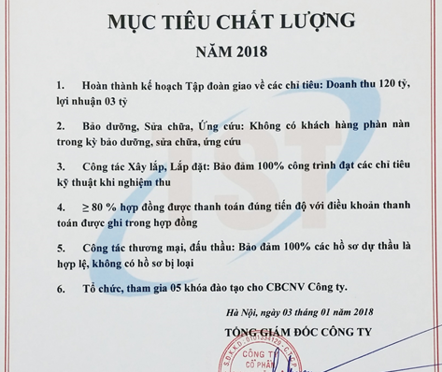
Yêu cầu đối với CBNV
1. Thông hiểu chính sách chất lượng và thực hiện mục tiêu chất lượng đã thiết lập

Slide 27
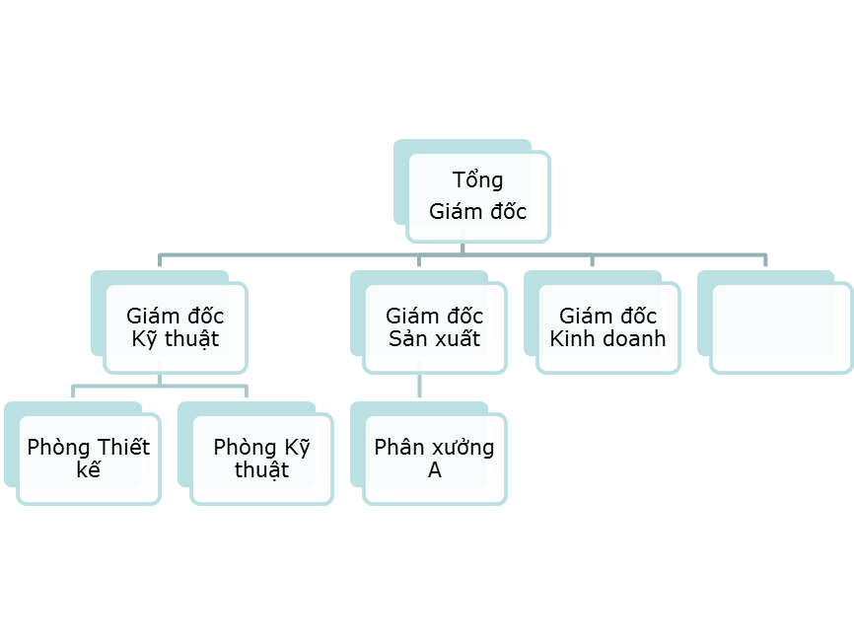
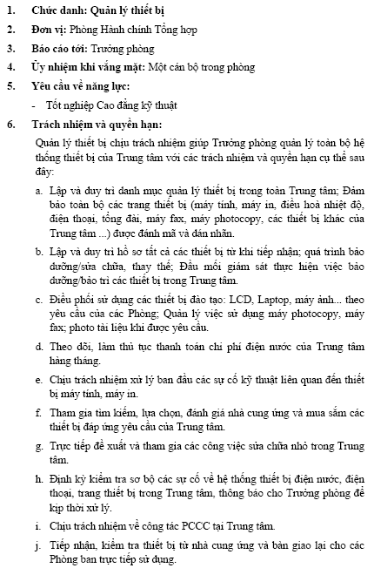
Yêu cầu đối với CBNV
2. Nắm rõ trách nhiệm, quyền hạn của mình và của những vị trí công việc liên quan

Slide 28
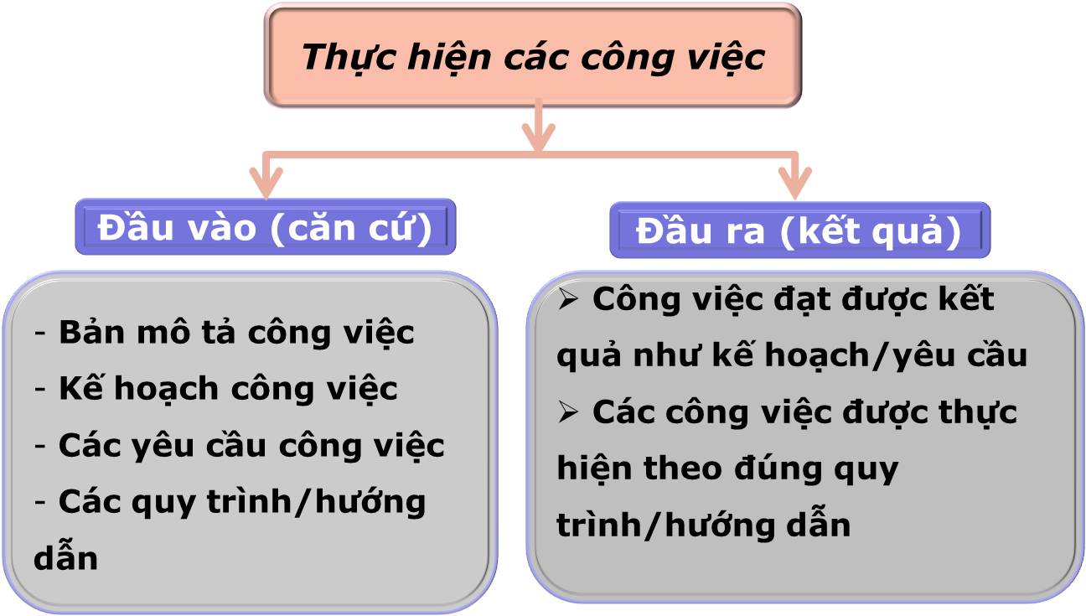
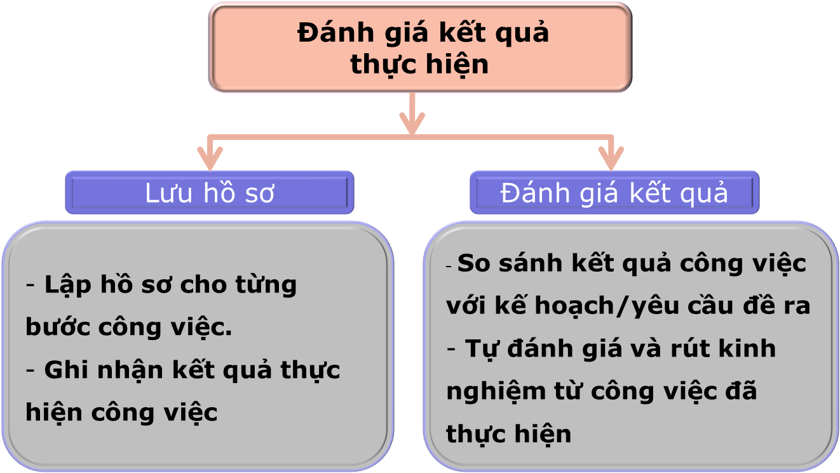
Yêu cầu đối với CBNV
3. Nắm rõ yêu cầu và thực hiện công việc theo các quy trình, quy định liên quan

Slide 29
Yêu cầu đối với CBNV
4. Lưu trữ tài liệu, hồ sơ công việc đảm bảo an toàn và thuận tiện khi sử dụng
Lưu trữ tài liệu
Sắp xếp tài liệu bên trong/bên ngoài ngăn nắp, dễ nhận biết
Sắp xếp tài liệu lên giá/tủ theo một quy luật nhất định
Cập nhật danh mục tài liệu
Sử dụng đúng tài liệu hiện hành, có hiệu lực
Thực hiện đúng quy trình và biểu mẫu đính kèm
Đề xuất sửa đổi, cải tiến tài liệu (nếu có).

Slide 30
Yêu cầu đối với CBNV
4. Lưu trữ tài liệu, hồ sơ công việc đảm bảo an toàn và thuận tiện khi sử dụng
Lưu trữ hồ sơ
Phân loại hồ sơ theo quy định
Ghi vào danh mục hồ sơ (theo mẫu đơn vị) để tiện tra cứu.
Đánh số, dán nhãn hồ sơ theo quy định.
Sắp xếp hồ sơ (bản giấy/bản mềm), nếu là hồ sơ giấy thường sẽ được lưu tại file, đặt trên giá hoặc tủ.

Slide 31
Ví dụ về lưu trữ tài liệu, hồ sơ
Sắp xếp các file tài liệu lên giá theo một quy luật nhất định dùng các đường vạch kẻ để nhận biết vị trí của các file

Slide 32
Ví dụ về lưu trữ tài liệu, hồ sơ
Đánh dấu các tủ tài liệu để nhận biết người quản lý hoặc hồ sơ lưu giữ bên trong

Slide 33
Ví dụ về lưu trữ tài liệu, hồ sơ
Các tài liệu bên ngoài cần sắp xếp ở khu vực riêng, ngăn nắp

Slide 34
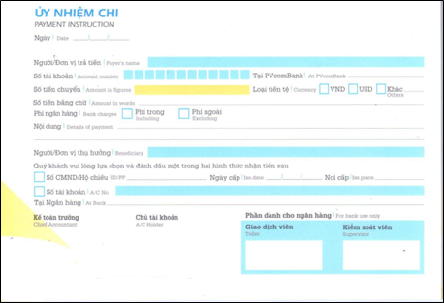
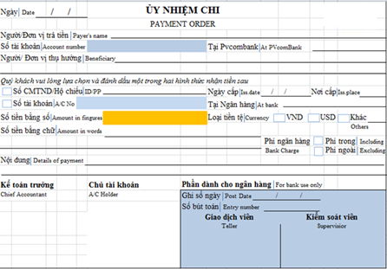
Yêu cầu đối với CBNV
5. Khi có vướng mắc trong quá trình áp dụng HTQLCL hoặc nhận thấy có rủi ro hay cơ hội, cần thông tin kịp thời tới người có trách nhiệm xử lý
Trước cải tiến
Sau cải tiến
Cải tiến các biểu mẫu có tần suất sử dụng nhiều sẽ giúp tiết kiệm không nhỏ thời gian và công sức của những người liên quan

Slide 35
CBNV cần chuẩn bị khi đánh giá
Hiểu và nắm rõ chính sách chất lượng
Kiểm tra các công việc liên quan thực hiện mục tiêu chất lượng
Thông hiểu trách nhiệm, quyền hạn của chính mình và những người liên quan
Nắm rõ yêu cầu đối với các quy trình, công việc đang thực hiện
Sắp xếp, lưu trữ hồ sơ, tài liệu theo quy trình, quy định liên quan

Slide 36
VIỆN ĐÀO TẠO ECS
https://antoanlaodong.edu.vn
Địa chỉ: HH4C Linh Đàm, Hoàng Mai, Hà Nội, Vietnam
Điện thoại: 0966777780

